Slide 1

IFAPME - X75-2 Développeur web front end 2022-2023
ADW - VueJS

Slide 2

VueJS

Slide 3
Quand utiliser VueJS ?
Enhancing static HTML without a build step
Embedding as Web Components on any page
Single-Page Application (SPA)
Fullstack / Server-Side Rendering (SSR)
Jamstack / Static Site Generation (SSG)
Targeting desktop, mobile, WebGL, and even the terminal

Slide 4
Installer VueJS
https://vuejs.org/guide/quick-start.html#creating-a-vue-application

Slide 5
Single-File Components (SFC)
<script> export default { data() { return { count: 0 } } } </script> <template> <button @click="count++">Count is: {{ count }}</button> </template> <style scoped> button { font-weight: bold; } </style>
Les composants permettent d’encapsuler une logique de fonctionnement dans un seul fichier (.vue)
On y retrouve 3 parties :
<script> : La logique du composant, comment doit-il réagir et quelles sont les différentes interactions possibles
<template> : La partie rendu, c’est ce qui sera affiché dans le navigateur en fonction de la logique à employer dans <script>
<style> : On peut styliser un composant directement dans le même fichier. Avec l’attribut scoped on peut définir que le CSS ne pourra fonctionner qu’avec <template> dans ce fichier.

Slide 6
Afficher une variable
On entoure la variable que l’on souhaite afficher par {{ … }}
Ou bien en utilisant l’attribut v-html, on lui passe la variable en tant qu’argument
<p>Using text interpolation: {{ ma_variable }}</p> <p>Using v-html directive: <span v-html="ma_variable"></span></p>

Slide 7
Fondamentaux de la réactivité
Toutes les variables définies dans la partie data() sont sujettes à être utilisé dans la partie rendu.
Ces variables peuvent être modifiées à tout moment et le rendu sera directement changé dans le navigateur
Par exemple :
On affiche une variable text dans le code (Ex: hello world)
Le navigateur affiche le contenu de tekst
Si (par un évènement quand on clique sur un boutton, par ex.), on modifie le contenu de cette variable
Cela sera directement mis à jour dans le rendu du navigateur

Slide 8
Ajouter des méthodes à notre composant
On peut créer une section methods dans notre logique composant. Ces méthodes pourraient être appelées à différents moments :
Par exemple, lorsqu’on clique sur un bouton
Pour scinder du code proprement, réutilisable
export default { data() { return { text: 'Hello world!' } }, methods: { ma_fonction() { // ... } } }

Slide 9
Binding d’attributs
On peut dynamiquement ajouter un attribut à une balise HTML, c’est-à-dire passer une variable en tant que paramètre
<div v-bind:id="dynamicId"></div> <div :id="dynamicId"></div>
On peut également directement passer un booléen à certains attributs. Dans l’exemple ci-dessous, si la variable isButtonDisabled == true alors l’attribut disabled sera ajouté à la balise button
<button :disabled="isButtonDisabled">Button</button>

Slide 10
Binding d’attributs
On peut également directement binder un objet contenant différents attributs pour gagner du temps et de la lisibilité
data() { return { objectOfAttrs: { id: 'container', class: 'wrapper' } } }
<div v-bind="objectOfAttrs"></div>

Slide 11
Les computed properties
Au lieu d’utiliser des méthodes pour afficher un résultat dans le code HTML, on préfèrera utiliser les computed properties
Elles ont l’avantage de n’être mise à jour que lorsque la partie data() est mise à jour (à la différence à une méthode qui, affichée dans l’HTML, sera exécutée à chaque cycle de l’application)
computed: { // a computed getter publishedBooksMessage() { // `this` points to the data() of the component instance return this.author.books.length > 0 ? 'Yes' : 'No' } }

Slide 12
Class binding
Le class binding permet, comme pour les attributs, d’affecter des classes dynamiquement selon une condition ou une variable
data() { return { isActive: true, hasError: false } },
<div class="static" :class="{ active: isActive, 'text-danger': hasError }" ></div>

Slide 13
Rendu conditionnel
En VueJS, il est possible de choisir d’afficher une section de code HTML, ou pas, selon une ou plusieurs conditions
<h1 v-if="isMorning">Bonjour</h1> <h1 v-else-if="isEvening">Bonsoir</h1> <h1 v-else>Hello</h1>
Il existe également v-show qui a la particularité de masquer un élément, mais seulement par une propriété CSS. C’est-à-dire que l’élément sera toujours dans le DOM de la page et qui pourrait être manipulé même s’il est masqué

Slide 14
Rendu de listes et tableaux
Lorsqu’on manipule des tableaux (array), il est évidemment possible de pouvoir itérer dans ce tableau pour afficher son contenu (dans une liste par exemple)
data() { return { items: [{ message: 'Foo' }, { message: 'Bar' }] } },
<li v-for="item in items"> {{ item.message }} </li>
Dés que possible, on passera un attribut :key=“” qui permettra d’identifier plus facilement un élément dans une liste (notament lorsqu’on passera un composants dans la liste)
<template v-for="todo in todos" :key="todo.name"> <li>{{ todo.name }}</li> </template>

Slide 15
Les évènements
Les évènements utilisés sont exactement les même que l’on utiliserait en javascript avec .addEventListener(…)
data() { return { count: 0 } }
<button @click="count++">Add 1</button> <p>Count is: {{ count }}</p>
On peut également utiliser des directives intéressantes, pour effectuer des actions spécifiques
<!-- the submit event will no longer reload the page --> <form @submit.prevent="onSubmit"></form>

Slide 16
Les évènements
On peut bien entendu appeler directement une méthode lorsqu’un évènement se produit
methods: { say(message) { alert(message) } }
<button @click="say('hello')">Say hello</button> <button @click="say('bye')">Say bye</button>

Slide 17
Form Input Binding
Il est tout à fait possible de lier des champs d’un formulaire à la partie data() d’un composant. Cela permet notamment de pouvoir intéragir avec ces données plus tard (lors de la soumission du formulaire par exemple)
<p>Message is: {{ message }}</p> <input v-model="message" placeholder="edit me" />
<textarea v-model="text"></textarea>
<input type="checkbox" id="checkbox" v-model="checked" /> <label for="checkbox">{{ checked }}</label>
Pour des checkbox, il est tout à fait possible d’utiliser un tableau dans data() qui contiendra toutes les valeurs, plutôt que de créer une variable par checkbox.
<div>Checked names: {{ checkedNames }}</div> <input type="checkbox" id="jack" value="Jack" v-model="checkedNames"> <label for="jack">Jack</label> <input type="checkbox" id="john" value="John" v-model="checkedNames"> <label for="john">John</label> <input type="checkbox" id="mike" value="Mike" v-model="checkedNames"> <label for="mike">Mike</label>
https://vuejs.org/guide/essentials/forms.html

Slide 18
Lifecycle Hooks
Il existe une multitude d’évènements où l’on peut effectuer des actions spécifiques pendant la durée de vie d’un composant
Par exemple, mounted() sera exécuté après le premier rendu du composant et lorsque le DOM sera initialité
export default { mounted() { console.log(`the component is now mounted.`) } }
https://vuejs.org/guide/essentials/lifecycle.html#lifecycle-diagram

Slide 19
Les Watchers
Les watchers fonctionnent un peu comme les computed properties
La différence est qu’on les utilise plutôt dans un contexte de modifier du DOM ou bien d’exécuter du code asynchrone
data() { return { question: '', } }, watch: { // whenever question changes, this function will run question(newQuestion, oldQuestion) { if (newQuestion.includes('?')) { this.getAnswer() } } },

Slide 20
Template Refs
Les refs permettent directement d’accéder aux éléments du DOM sans devoir passer par les opérations traditionnelles du Javascript document.getElementById(), …
VueJS crée son propre DOM en mémoire, ce qui lui permet d’effectuer des manipulations un peu différentes du DOM classique
On utilise ainsi la propriété ref=“” plutôt que l’accès via l’ID ou les class d’un élément du DOM
<input ref="input">
mounted() { this.$refs.input.focus() }

Slide 21
Création de nouveaux composants
L’intérêt de VueJS, c’est de découper son code en plusieurs composants
Chaque composant doit garder sa propre logique métier et doit conserver une approche réutilisable
Un composant pour la navbar
Un composant pour chaque lien de la navbar
Un composant pour une barre de recherche
Un composant pour un bouton
…
Pour chaque composant, on créera son propre fichier .vue

Slide 22
Utiliser un composant dans un autre
import ButtonCounter from './ButtonCounter.vue’ export default { components: { ButtonCounter } }
<template> <h1>Here is a child component!</h1> <ButtonCounter /> </template>

Slide 23
Passer des données dans un composants (les props)
On peut passer des données / arguments dans un composant pour faire réagir sa logique métier en fonction des besoins
<script> export default { props: ['title’] } </script> <template> <h4>{{ title }}</h4> </template>
<BlogPost title="My journey with Vue" /> <BlogPost title="Blogging with Vue" /> <BlogPost title="Why Vue is so fun" />

Slide 24
Réagir à un évènements d’un composant
L’idée est de faire réagir le parent d’un composant lorsqu’un évènement se produit au sein de ce même composant
Par exemple, un composant contient un bouton, et on veut que le parent effectue une action
// Composant parent <TodoListForm @form-submit="mafonction()"/>
// Composant enfant <button @click="$emit(‘form-submit’) »>Envoyer</button>
On peut bien sûr passer des données dans cet appel de fonction
<button @click="$emit('increaseBy', 1)"> Increase by 1 </button>
<MyButton @increase-by="increaseCount" />
methods: { increaseCount(n) { this.count += n } }

Slide 25
Slot
Comme pour une balise HTML, on peut passer aussi du contenu à un composant de cette manière
<AlertBox>Something bad happened.</AlertBox>
<template> <div class="alert-box"> <strong>This is an Error for Demo Purposes</strong> <slot /> </div> </template>

Slide 26
Exercice 01 – Une barre de recherche
Créer une application VueJS qui permettra d’effectuer une recherche dans un Input et d’afficher les résultats dans une liste
Il doit y avoir 4 composants
Le composant principal App
La barre de recherche SearchBar
Le composant de résultat global SearchBarResultList
Le composant de résultat SearchBarResultItem
Le composant principal App doit contenir une liste d’éléments à rechercher dans un tableau (Par exemple une liste de villes)
Les résultats doivent se mettre à jour lorsque qu’un utilisateur modifie l’Input de recherche (Voir les évènements dans la documentation de VueJS)
On utilisera la propriété slot dans SearchBarResultItem pour afficher un résultat d’une réponse

Slide 27
Exercice 02 – Une application qui affiche la météo d’une ville
Grâce à l’API et axios https://www.weatherapi.com/ qui est disponible gratuitement, créer une application qui permet d’entrer le nom d’une ville et d’en connaître la météo
Il faut afficher une image d’un thermomètre qui varie selon la météo
Exemple de query : http://api.weatherapi.com/v1/current.json?key=621e595263f642eaac6164645233001&q=VILLE&aqi=no
Il doit y avoir 3 composants
Le composant principal App
Un composant CityInput qui permet d’entrer le nom de la vie
Un composant WeatherResult qui permet d’afficher la réponse de l’API
La recherche de ville ne doit s’effectuer que lorsqu’on valide le formulaire et si l’input fait au moins 3 caractères (Afficher un message d’erreur si ce n’est pas le cas)
Afficher l’icône de météo directement retournée dans la réponse de l’API de weatherapi
Si l’API nous renvoie une erreur, il faut afficher cette erreur dans WeatherResult

Slide 28
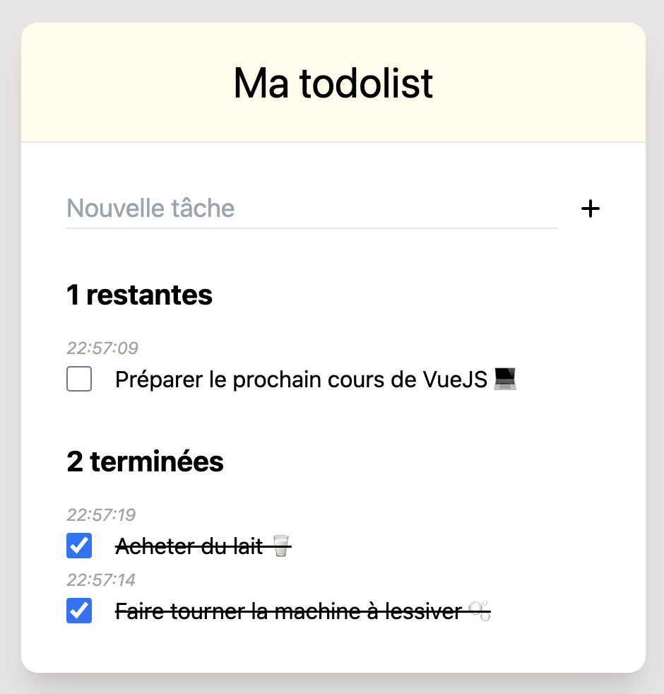
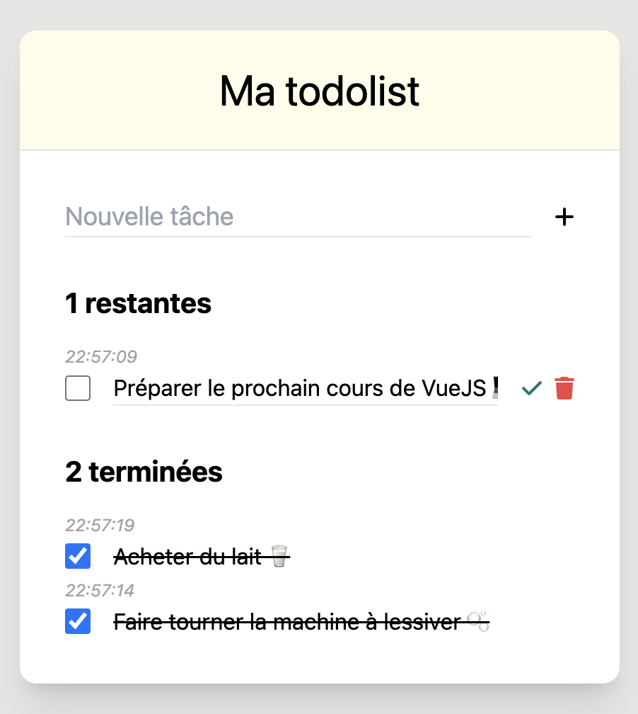
Exercice 03 – Une todolist
Créer une todolist respectant les fonctionnalités démontrées dans ces deux images

Slide 29
Exercices
Créer une liste de tâches à faire en utilisant des composants VueJS.
Afficher une liste de produits avec des images et des descriptions en utilisant un tableau et une boucle.
Créer un formulaire d'inscription avec des champs de saisie de données.
Créer une barre de recherche qui filtre les données d'une liste en temps réel.
Créer un mini-jeu de devinette avec des messages de succès/échec en utilisant des conditions.
Créer une application de météo qui affiche la température et les conditions météorologiques pour une ville spécifiée.
Implémenter la navigation entre les pages d'une application en utilisant Vue Router.

